Slide 1
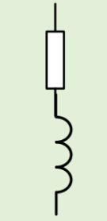
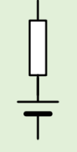
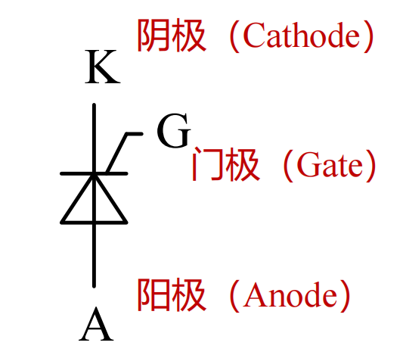
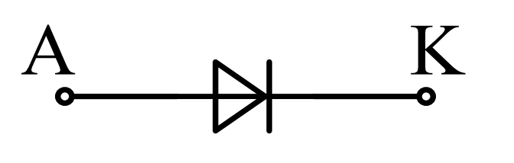
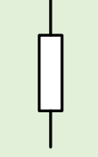
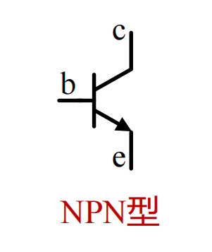
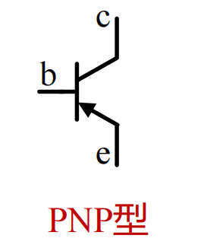
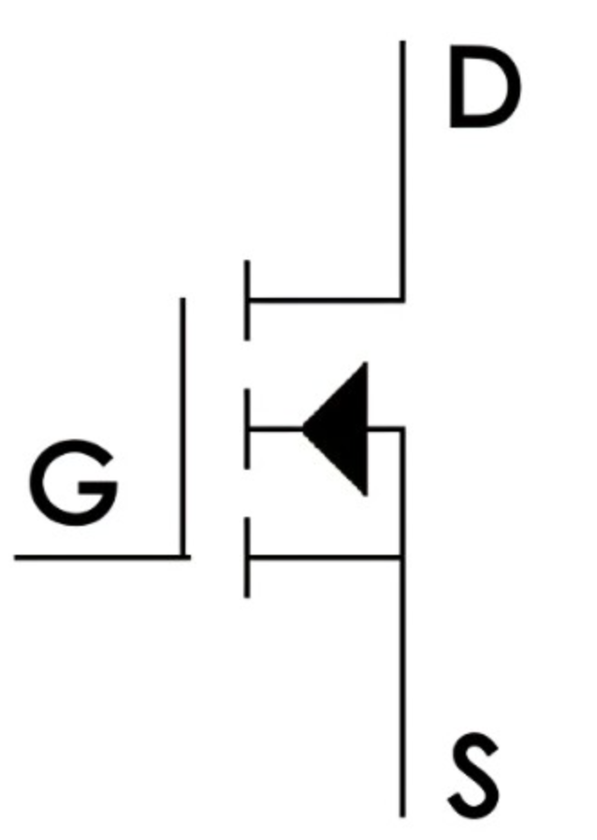
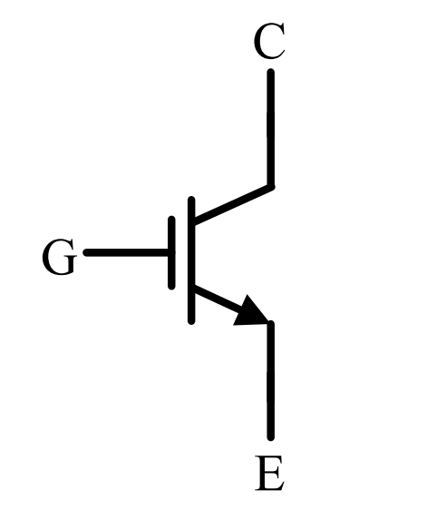
名称 | SCR 晶闸管 | Doide 二极管 | 阻感性负载 | 反电势负载
电气符号
驱动方式 | 电流驱动（半控） | / | / | /
名称 | 纯阻性负载 | BJT 双极型功率晶体管 | MOSFET 金属氧化物半导体场效应晶体管 | IGBT 绝缘栅双极型晶体管
电气符号
驱动方式 | / | 电流驱动（全控） | 电压驱动（全控） | 电压驱动（全控）

